Slide 1
Дни воинской славы России.
Ледовое побоище.

Slide 2
В феврале 1995 года был принят Федеральный закон Российской Федерации «О днях воинской славы (победных днях) России», где был установлен перечень этих дат. Днями воинской славы России являются дни побед русского оружия, сыгравших решающую роль в истории России.
2 февраля — День разгрома советскими войсками немецко-фашистских войск в Сталинградской битве (1943 год);
5 апреля — День победы русских воинов князя Александра Невского над немецкими рыцарями на Чудском озере (Ледовое побоище, 1242 год;)

Slide 3
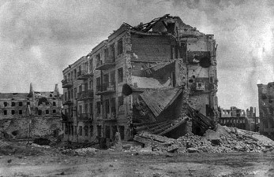
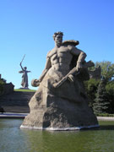
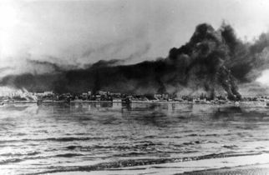
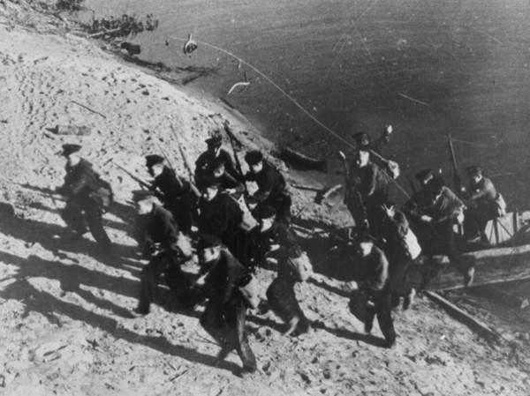
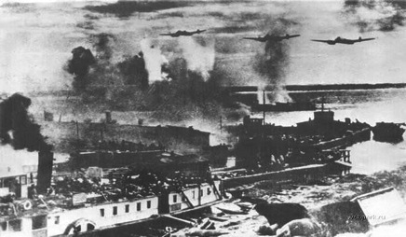
2 ФЕВРАЛЯ - ДЕНЬ РАЗГРОМА СОВЕТСКИМИ ВОЙСКАМИ НЕМЕЦКО-ФАШИСТСКИХ ВОЙСК В СТАЛИНГРАДСКОЙ БИТВЕ (1943)
Победа под Сталинградом стала началом массового изгнания противника с советской земли

Slide 4
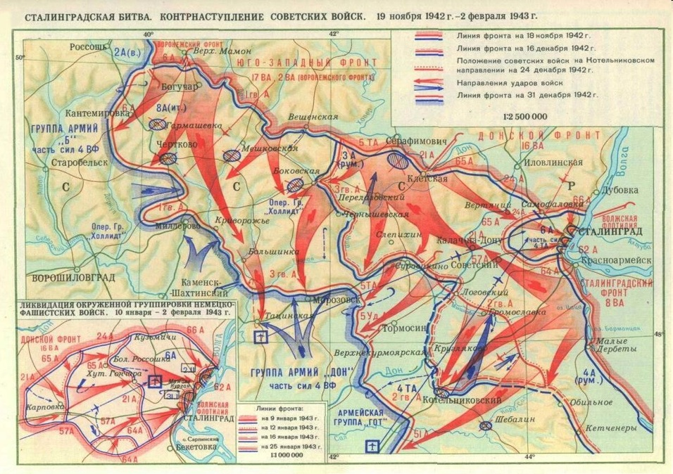

Slide 5
5 апреля — День победы русских воинов князя Александра Невского над немецкими рыцарями на Чудском озере (Ледовое побоище, 1242 год)

Slide 6
Стр. 129 (5 абзац) – стр. 132
С какой целью западно-европейские рыцари вели Крестовые походы?
Почему именно в 1240 году они напали на русские земли?

Slide 7
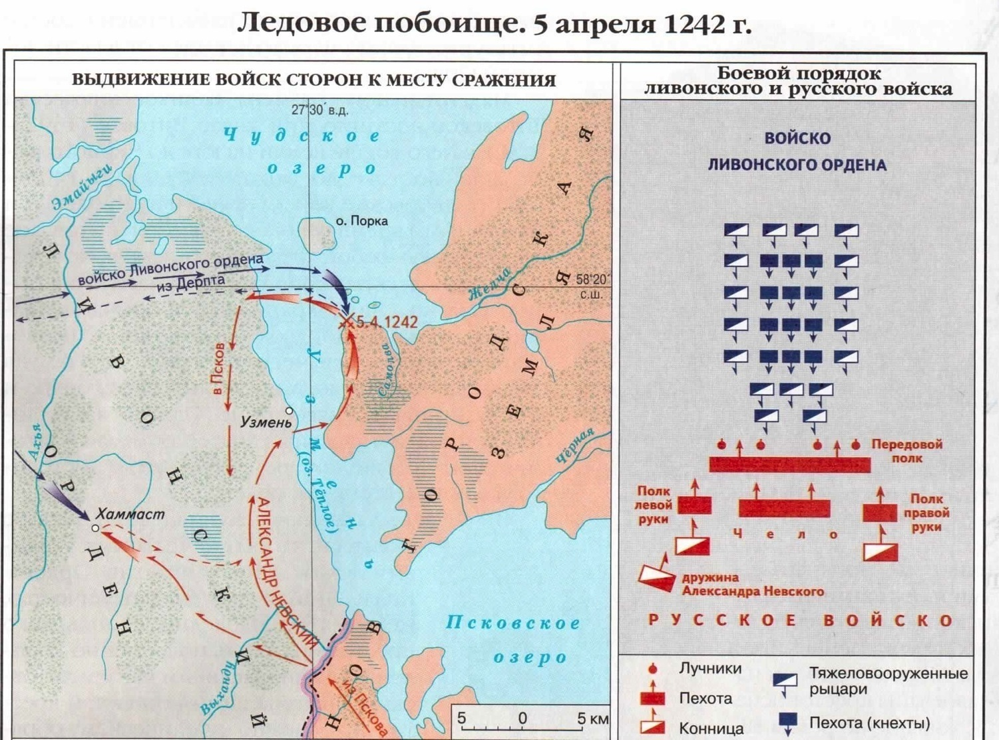

Slide 8
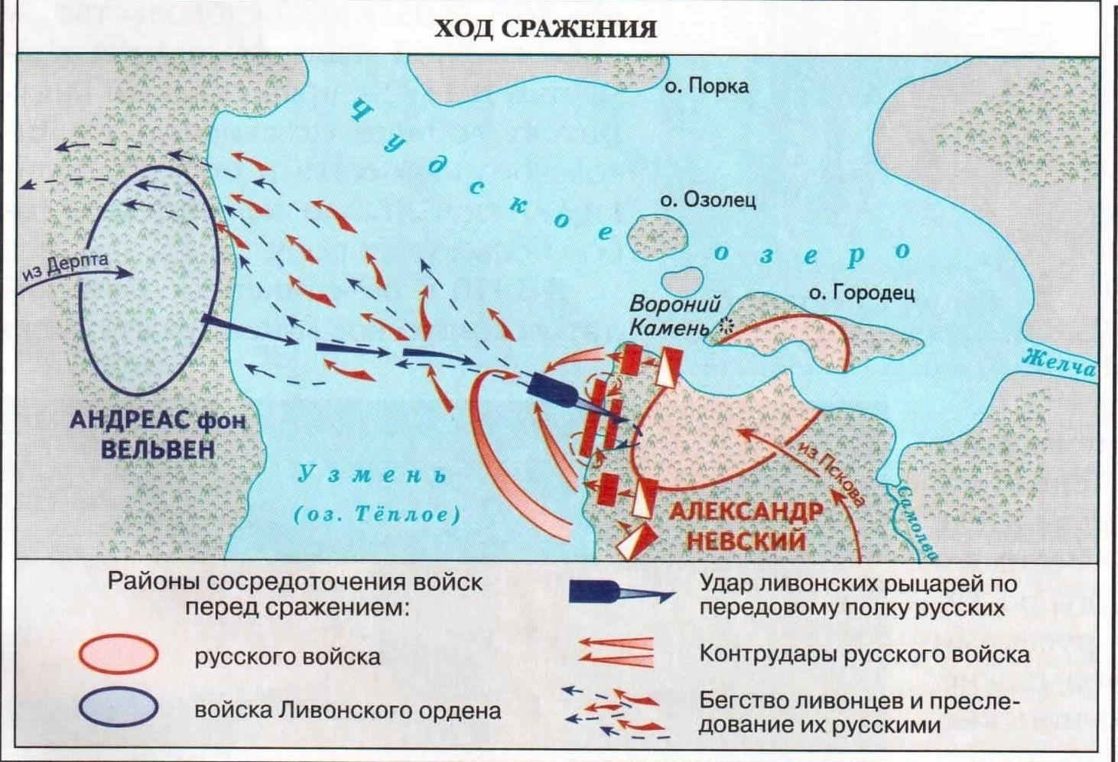

Slide 9
Какое, на ваш взгляд, имела значение Ледовое побоище?
Что объединяет Невскую битву и Ледовое побоище?

Slide 10
